Slide 1
传统AI方法- II
搜索技术

Slide 2
AI搜索
搜索：一种解决问题的通用范式
大多数人工智能问题都可以归结为搜索问题：对问题答案的搜索。
常用的表示方法：状态空间法
状态1
状态2
初始状态
目标状态

Slide 3

八皇后问题
八皇后问题是一个以国际象棋为背景的问题：如何能够在 8×8 的国际象棋棋盘上放置八个皇后，使得任何一个皇后都无法直接吃掉其他的皇后？为了达到此目的，任两个皇后都不能处于同一条横行、纵行或斜线上。八皇后问题可以推广为更一般的n皇后摆放问题。

Slide 4

汉诺塔问题
汉诺塔（又称河内塔）问题是源于印度一个古老传说的益智玩具。大梵天创造世界的时候做了三根金刚石柱子，在一根柱子上从下往上按照大小顺序摞着64片黄金圆盘。大梵天命令婆罗门把圆盘从下面开始按大小顺序重新摆放在另一根柱子上。并且规定，在小圆盘上不能放大圆盘，在三根柱子之间一次只能移动一个圆盘。

Slide 5
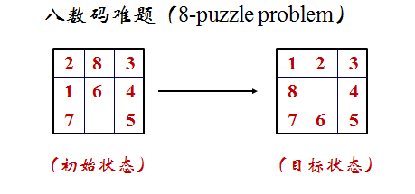
AI搜索
在3×3的棋盘，摆有八个棋子，每个棋子上标有1至8的某一数字，不同棋子上标的数字不相同。棋盘上还有一个空格，与空格相邻的棋子可以移到空格中。要求解决的问题是：给出一个初始状态和一个目标状态，找出一种从初始转变成目标状态的移动棋子步数最少的移动步骤。

Slide 6
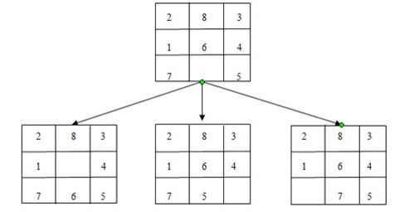
AI搜索

Slide 7
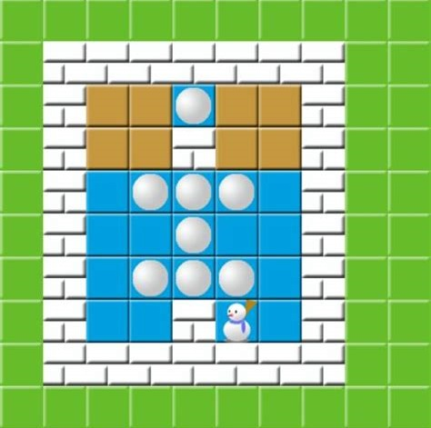
AI搜索

Slide 8
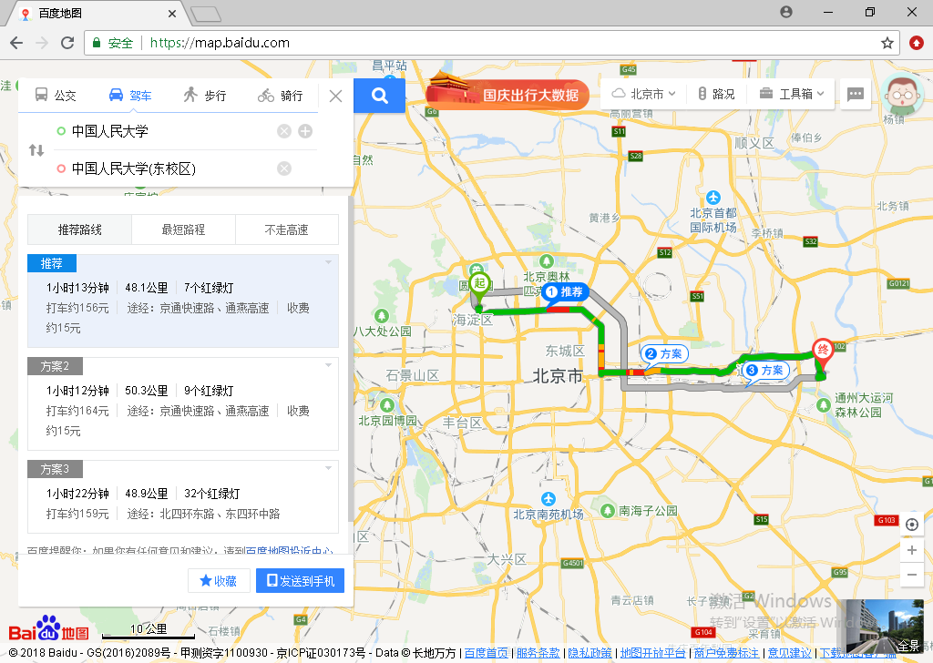
AI搜索

Slide 9
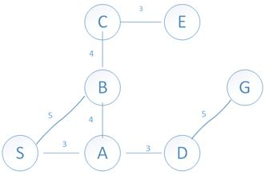
AI搜索
搜索是关于处理状态序列的。为了方便讲述，这里的搜索以地图搜索为例。下面给出一个地图(S节点代表起点，G节点代表终点)，在这张地图上我们将应用一些搜索算法。

Slide 10
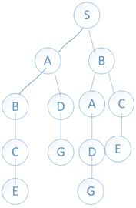
大英博物馆算法（穷举）
简而言之就是找到所有的路径。我们将所有可能路径表示成树的形式，在使用这个算法要遵循两种规则(1)每一层按照词典顺序进行排列(2)搜索不能打转。

Slide 11
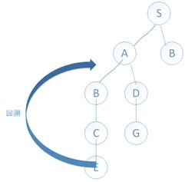
深度优先搜索
（按字母序）优先选择最深的路径进行搜索。我们将深度优先搜索得到的路径表示如下，我们可以看到深度优先中的算法用到了回溯的概念。

Slide 12
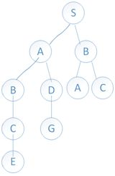
广度优先搜索
我们将广度优先搜索得到的路径表示如下，我们看到广度优先搜索是每一层先横向搜索完成之后，才进入到下一层。

Slide 13

算法与回溯
我们将广度优先搜索得到的路径表示如下，我们看到广度优先搜索是每一层先横向搜索完成之后，才进入到下一层。

Slide 14
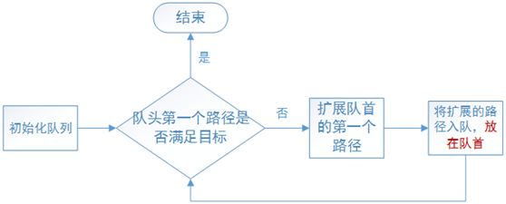
深度优先算法的路程图

Slide 15

广度优先算法的流程图

Slide 16
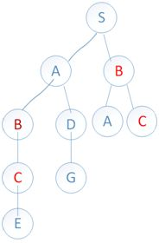
节点重复扩展问题

Slide 17
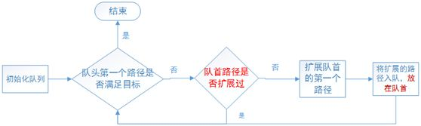

节点重复扩展问题
扩展一个路径之前，判断其是否被扩展过。

Slide 18
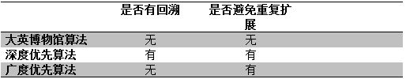
算法对比
扩展一个路径之前，判断其是否被扩展过。

Slide 19
另一个问题
深度优先和广度优先算法面临的另一个问题是：他们都无法分辨在选择路径的时候是在靠近目标还是在远离目标。
为了解决这个问题，我们引入两个算法：爬山算法和束搜索算法，其中，爬山算法是对深度优先算法的改进，束搜索是对广度优先算法的改进。

Slide 20
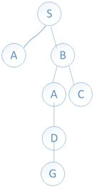
爬山算法-对深度优先算法的改进
爬山算法与深度优先算法很像，只是在选择路径的时候不再按照词典顺序进行选择，而是根据哪个节点离目标最近来选择。依据爬山算法选择的路径如下：

Slide 21
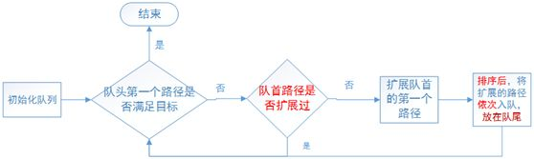
爬山算法流程

Slide 22
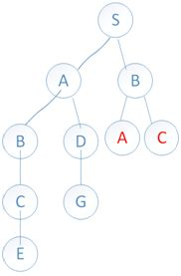
束搜索-对广度优先算法的改进
束搜索是广度搜索算法的改良，将启发式信息用于广度优先搜索。在束搜索中，有搜索束的约束。搜索束是指：向下一层进行扩展时，能保留的最优的路径数。我们假定这里的搜索束为2。得到的路径如下：

Slide 23
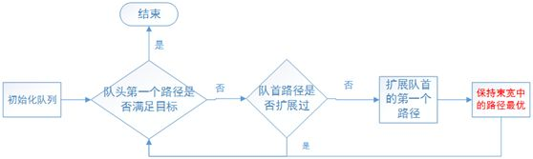
束搜索流程

Slide 24
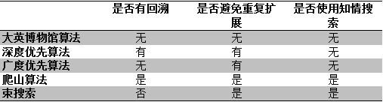
算法比较

Slide 25
分支限界法
对某个节点进行搜索时，先估算出目标的解，再确定是否向下搜索（选择最小损耗的结点进行搜索）在分支结点上，预先分别估算沿着它的各个儿子结点向下搜索的路径中，目标函数可能取得的界，再从表中选择界最小的结点向下搜索。

Slide 26
分支限界法
下面我们要对这个答案进行验证。通过以下方法：检验还有没有其他路径的路径长度小于限界

Slide 27
分支限界法
我们采用扩展的方法，即从起点开始，每次总是先扩展当前具有较短长度的路径。也就是考虑到目前为止我们走了多远。扩展的步骤如下：

Slide 28
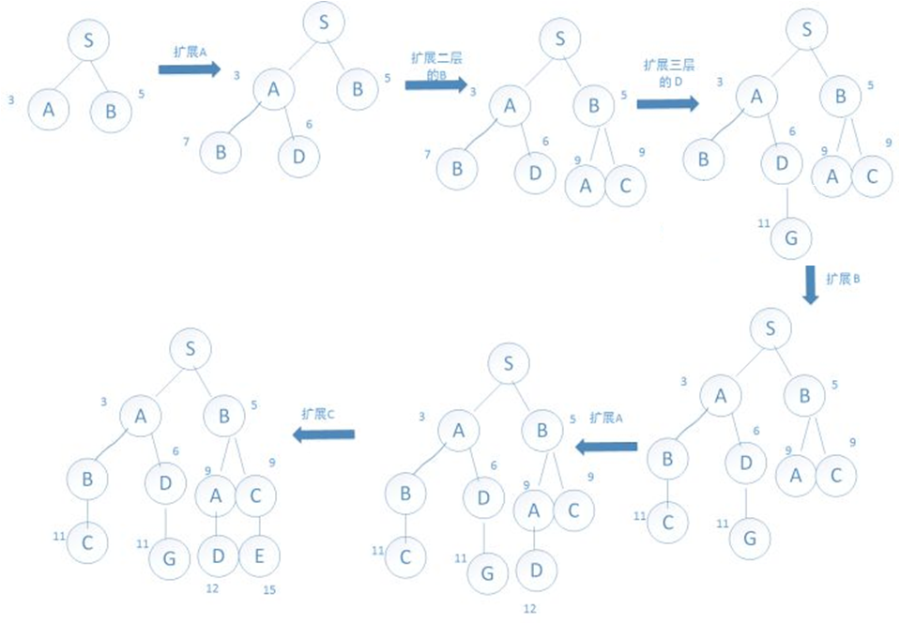
验证神谕

Slide 29
验证流程
我们再来看看上面的扩展图，我们会发现验证算法中，进行路径扩展的时候，可能会对某个节点进行多次重复的扩展。如下图中的节点A和节点B都被扩展了两次。

Slide 30
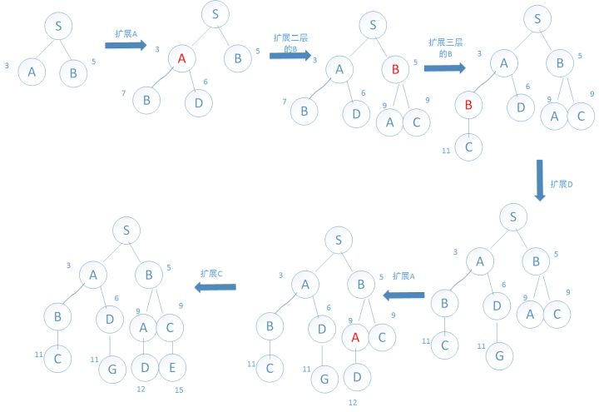
验证神谕的流程
我们再来看看上面的扩展图，我们会发现验证神谕算法中，进行路径扩展的时候，可能会对某个节点进行多次重复的扩展。如下图中的节点A和节点B都被扩展了两次。

Slide 31
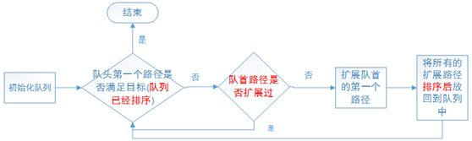
验证流程
我们去掉重复扩展，引入下面的流程图。

Slide 32
分支限界
分支限界的思想可以分为两步：
（1） 通过总是扩展当前累计最短的路径来找出神谕。
（2） 通过验证算法进行最优验证

Slide 33
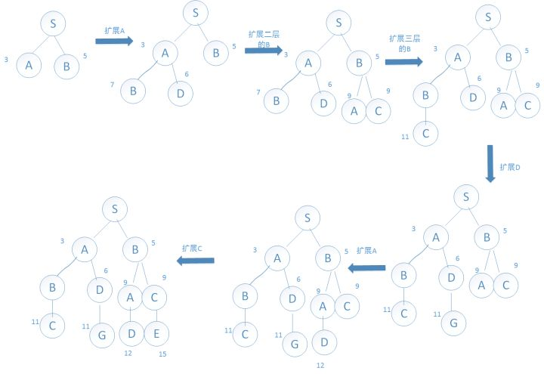
分支限界
（2）进行神谕的验证

Slide 34
分支限界
我们应该明确，去掉重复扩展的分支限界的效率应该比简单的分支限界的效率要高。
接下来，我们看看分支限界还缺少什么。

Slide 35
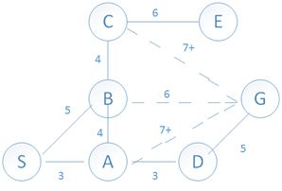
A*算法
我们在原始地图中增加了三条虚线，这三条虚线代表着两个节点之间的直线距离(但不一定有路)，也称为启发式距离。我们来看看给分支界限增加上启发式距离会变成什么？
首先为什么要给分支限界增加启发式距离呢？因为分支限界算法没办法分清自己在扩展路径的时候是在远离目标还是靠近目标节点，图上两点之间的直线距离可以帮我们提供这个信息。

Slide 36
A*算法
加上启发式距离的分支限界的思想如下：
假设当前扩展到A 节点，目标是B 节点，则：
（1）A到B的距离下限= A节点累计距离+A到B的估计距离（启发信息）
（2） 通过总是扩展当前累计最短的路径来找出限界
（3） 通过验证算法进行最优验证

Slide 37
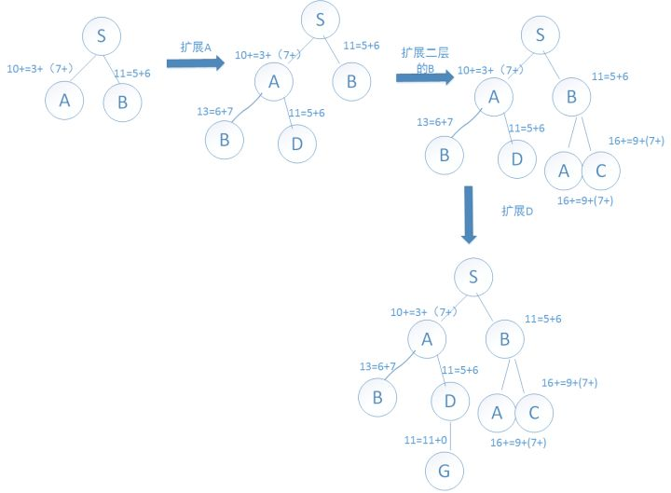
A*算法
加上启发式距离的分支限界对路径扩展如下：

Slide 38
A*算法
我们知道，加上扩展列表可以让分支限界算法提高效率，避免再去扩展那些已经扩展过的点。
那我们又知道，加上启发式距离可以让分支限界算法更加聪明，每一次选择都是选择离目标更近的路径，减少扩展无效节点。

Slide 39
A*算法
什么是A*算法?
A*算法其实就是分支限界+扩展列表+启发式距离。A*（A-Star)算法是一种静态路网中求解最短路径最有效的直接搜索方法，也是解决许多搜索问题的有效算法。算法中的距离估算值与实际值越接近，最终搜索速度越快。

Slide 40
A*算法
A*算法用公式表示为：
f(n)=g(n)+h(n),
f(n) 是从初始状态经由状态n到目标状态的代价估计，
g(n) 是在状态空间中从初始状态到状态n的实际代价，
h(n) 是从状态n到目标状态的最佳路径的估计代价。
（对于路径搜索问题，状态就是图中的节点，代价就是距离）

Slide 41
A*算法
我们以d(n)表达状态n到目标状态的距离，那么h(n)的选取大致有如下三种情况：
如果h(n)< d(n)到目标状态的实际距离，这种情况下，搜索的点数多，搜索范围大，效率低。但能得到最优解。
如果h(n)=d(n)，即距离估计h(n)等于最短距离，那么搜索将严格沿着最短路径进行， 此时的搜索效率是最高的。
如果 h(n)>d(n)，搜索的点数少，搜索范围小，效率高，但不能保证得到最优解。

Slide 42
A*算法
先下个定义，如果一个估价函数可以找出最短的路径，我们称之为可采纳性。A*算法是一个可采纳的算法。A*算法的估价函数可表示为：
f'(n) = g'(n) + h'(n)
这里，f‘(n)是估价函数，g’(n)是起点到节点n的最短路径值，h‘(n)是n到目标的最短路经的启发值。由于这个f’(n)其实是无法预先知道的，所以我们用前面的估价函数f(n)做近似。g(n)代替g‘(n)，但 g(n)>=g’(n)才可（大多数情况下都是满足的，可以不用考虑），h(n)代替h‘(n)，但h(n)<=h’(n)才可（这一点特别的重要）。可以证明应用这样的估价函数是可以在树中找到最短路径的，也就是可采纳的。

Slide 43
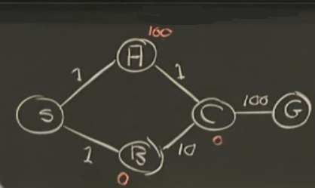
A*算法是否保证最优？

Slide 44
A*算法最优化条件
可采纳启发（Admissible Heuristic）
每个节点的 heuristic 都不超过这个节点到目标节点之间最优路径的 cost。
一致性启发（Consistent Heuristic）
每两个节点之间 heuristic 的差都不超过这两个节点之间最优路径的 cost。
Consistent heuristic 一定是 admissible 的，反之不成立。

Slide 45
A*算法最优化定理
对于树结构的A*搜索算法，如果h是可采纳启发（Admissible Heuristic），则该算法是最优的；
对于图结构的A*搜索算法，如果h是一致性启发（Consistent Heuristic），则该算法是最优的；

Slide 46
Github项目说明
Report Naming Convension
student_id（folder）
┃
┗ student_id.md / student_id.docx / ...
┃
┗ src (folder)
┃ ┃
┃ ┗ scripts (folder) for codes.
┃ ┗ dataset (folder) for datasets > 100M, please use pan.baidu.com, and leave url here.
┃
┗ extra (folder) bonus documents, save it as $DOCUMENT-NAME$-student_id.docx

Slide 47
Github项目说明
Submission Steps
create account on github.com & login into github.com
fork a copy of info-ruc/2317
download and install git tool on your local computer
git config --global user.name "$yourname$" & git config --global user.email "$yourname@yourserver.com$"
git clone https://github.com/$yourname$/2317.git
make folders structures following Report Naming Convention in README.md
enter folders and edit reports (student_no_1.md / student_no_1.tex) and other documents & files
git add --all
git commit -m "description of edit"
git push
create a pull request on github.com to merge your commit with info-ruc/2317

